Slide 1

How to use Genymotion

Slide 2
Agenda
What is Genymotion?
Genymotion with other Android emulators
How to install genymotion
Demo: reproduce some issues on Genymotion VM for Al Tayer project

Slide 3
What is Genymotion?
An emulator to help you create Android virtual machines with Android API
One of the top Android emulators
Notes:
Trước hết: nhiều khi không có device để tái hiện lại được bug, ta cần một máy ảo để làm điều đó.

Slide 4
Genymotion with other Android emulators
Other: Droid4X, Bluestack, Andy, Nox, AMIDuOs,…
Differences:
+ Genymotion uses many android api levels to create android virtual machine. It is different to other Android emulators
+ Genymotion can use laptop camera as the video source for Android camera
+ Test your app with various charge levels and see how it handles those use cases.
+ Use the GPS widget to easily develop and test your geolocation-based apps.
+ Manage wifi/3G/4G, IMEI, SMS/Call
Notes:
Các trình giả lập android khác không có thứ mà Genymotion có: đó chính là khả năng chọn Android API(về cơ bản thì nó là Android version).
Cài lên thì một số emulator nó tự mặc định là 4.4.2 hoặc 4.4 hoặc 4.0.4. Trong khi Genymotion thì có từ 2.3.7 tới 6.0
Sử dụng laptop webcam như camera của máy(test các case liên quan tới bật camera của device)

Slide 5
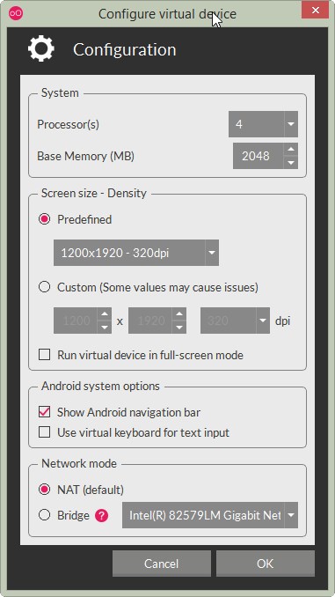
Genymotion Configuration
Notes:
Điểm giống nhau: cho chọn số nhân CPU, kích thước màn hình, nâng/hạ dung lượng ram

Slide 6
How to install genymotion
Please read the “Installation guide.docx” file
Note:
- If you want to install an Android 6.0 machine, you need to flash “gapps-L-4-21- 15.zip” before flash “benzo-gapps-M-20151011-signed-chroma-r3”
- The file which is for flashing must not have blank space in its name.
E.g: “gapps-L-4-21-15.zip” => ok for flashing
“gapps-L-4-21-15 for Android 5.1.zip” => not ok for flashing

Slide 7
Demo: reproduce some issues for Al Tayer project
Bug: Crash on Nexus 7 2003, android 6.0 when user clicks on Location button
- Check with virtual Nexus 7 2003, android 6.0: be able to reproduce
- Check with virtual Samsung Galaxy S4, android 4.4.4: the bug does not happen

Slide 8
Thank you
Q&A

